Slide 1

Expert-Teacher-Student Collaborative Learning
for Domain Adaptive Object Detection
Yiming Cui,Liang Li，Haibing Yin Yuhan Gao Xichun Sheng Chenggang Yan
School of Communication Engineering, Hangzhou Dianzi University (HDU)
Institute of Computing Technology, Chinese Academy of Sciences Macao Polytechnic University
Zhejiang Provincial Key Laboratory of Low Altitude Ubiquitous Networking Technology, HDU
杭州电子科技大学、中科院计算所、澳门理工大学

Slide 2
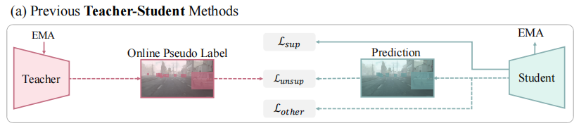
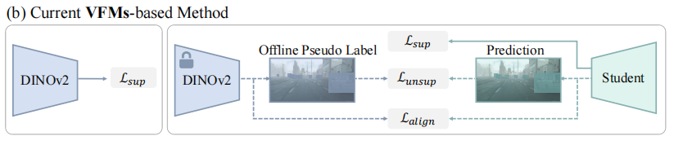
一、核心贡献
问题定义：如何让专家模型的泛化知识与教师模型的域专属知识协同指导学生模型，从而提升其在目标域上的跨域适应性能
研究背景
现有方法的局限
DAOD任务：源域有标注训练，目标域无标注适配，解决实际部署中的域偏移问题
主流范式：师生框架，教师模型生成伪标签监督学生模型
核心瓶颈：小模型教师知识有限，伪标签质量不高，难样本容易出错
传统师生框架：小模型教师内部知识有限，闭卷自学习容易累积误差
VFM-based方法：冻结大模型专家提供伪标签，但专家不参与在线优化，学生无法适配目标域特性
核心洞察：专家有通用知识但不适应域，教师有域特异性但知识有限——两者互补，协同教学效果更佳
Notes:
首先来看这篇论文要解决的问题。
域自适应目标检测，简单说就是：我们在一个有标注的数据集（源域）上训练好了检测器，但是实际部署的时候遇到的场景（目标域）和训练数据不一样，这时候性能就会下降。我们的目标就是在目标域没有标注数据的情况下，让模型还能保持好的检测效果。
现在主流的方法是师生框架，教师模型给目标域数据打伪标签，然后用这些伪标签来训练学生模型。但问题在于伪标签的质量不高，因为教师模型本身知识就有限。
最近的一些工作开始用大规模视觉基础模型作为离线的教师来生成伪标签，效果确实好了很多。但作者发现这种方法也有问题：专家模型是冻结的，它虽然知识丰富，但不了解目标域的特性；而在线的教师模型虽然能适应目标域，但它本身知识有限。
所以作者的核心洞察是：专家和教师其实是互补的——专家有通用知识，教师有域特异性知识，如果能让它们协同起来，效果应该会更好。

Slide 3
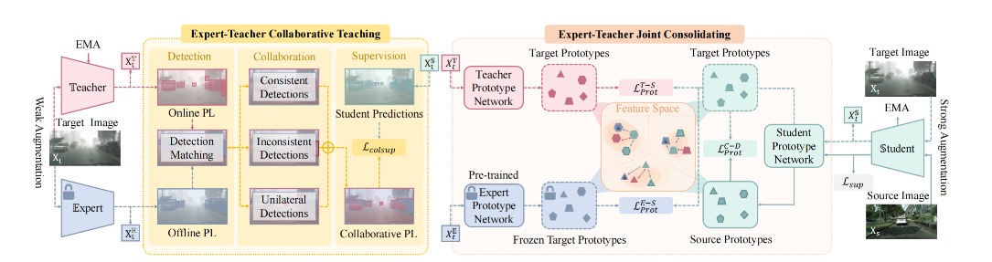
一、核心贡献
ETCT: 专家-教师协同教学
ETJC: 专家-教师联合巩固
标签层：整合专家和教师的预测结果，按一致/不一致/单侧三类检测分别处理，生成高质量协同伪标签
特征层：通过类原型对齐，在表征层面拉近学生与专家、教师的特征距离，融合通用与域特异性知识
专家模型 (Expert)
→
教师模型 (Teacher)
→
学生模型 (Student)
冻结大模型，离线生成伪标签
提供通用知识
EMA在线更新，适应目标域
提供域特异性知识
在线训练，最终部署模型
融合两者知识

Slide 4
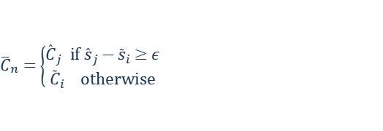
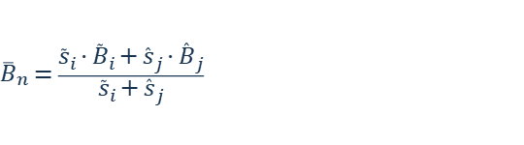



二、创新分析
ETCT：专家-教师协同标签生成策略
根据专家和教师预测的一致性程度，将检测结果分为三类，分别采用不同的标签融合策略：
一致检测 (Consistent)
不一致检测 (Inconsistent)
触发条件：IoU ≥ 0.5 且类别相同
策略：软标签均值融合
原理：两者都同意的检测，置信度高，直接融合
触发条件：IoU ≥ 0.5 但类别不同
策略：以专家预测为准
原理：大模型泛化性强，分类更可靠
$${\overline{C}}_{n}=\left\{\begin{aligned}{\overset{ˆ}{C}}_{j}& \text{if} {\overset{ˆ}{s}}_{j}−{\overset{˜}{s}}_{i}≥ε \\ {\overset{˜}{C}}_{i} &\text{otherwise}\end{aligned}\right.$$
$${\overline{B}}_{n}=\frac{{\overset{˜}{s}}_{i}⋅{\overset{˜}{B}}_{i}+{\overset{ˆ}{s}}_{j}⋅{\overset{ˆ}{B}}_{j}}{{\overset{˜}{s}}_{i}+{\overset{ˆ}{s}}_{j}}$$
${\overset{˜}{s}}_{i}$：专家第 i 个框的置信度，是该框所有类别概率的最大值；
${\overset{ˆ}{s}}_{j}$：教师第 j 个框的置信度
${\overline{B}}_{n}$：融合后的第 n 个框的坐标
$ε$：置信度差异阈值，论文里取 ε=0.15
匹配矩阵 M
i 是专家检测框的序号，j 是教师检测框的序号；
${\overset{˜}{B}}_{i}$：专家的第 i 个边界框；
${\overset{ˆ}{B}}_{j}$：教师的第 j 个边界框；
$$M_{i,j}=\left\{\begin{aligned}1 &\text{if} IoU\left({\overset{˜}{B}}_{i},{\overset{ˆ}{B}}_{j}\right)≥τ \\ 0& \text{otherwise}\end{aligned}\right.$$
专家框与教师框空间重叠即匹配，τ = 0.5。

Slide 5
PART 02 · 创新分析 · ETCT
单边选择性保留，合并为协作伪标签监督学生
专家单边检测
教师单边检测（更严）
仅专家检出、教师未匹配的框，
仅教师检出的框，用更严阈值
保留置信度 s̃ ≥ δ = 0.8 以上。
ŝ ≥ δ′ = 1.0，宁缺毋滥。
Eq. (7) · 协作伪标签
$$Y_{col}=P_{c}∪P_{i}∪P_{u}$$
Eq. (8) · 协作监督损失
$$L_{colsup}=L_{unsup}\left(X_{t},B_{col},C_{col}\right)$$
三类检测合并为协作伪标签，复用 Eq. (2) 无监督损失监督学生——ETCT 完成。
Cui et al., ETS, CVPR 2025
10 / 21

Slide 6
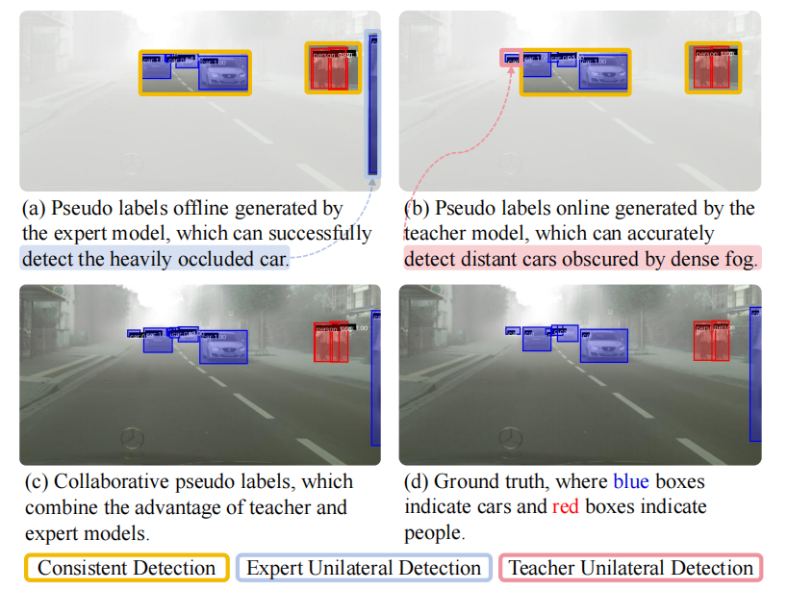


二、创新分析
原型生成（置信度加权平均）
ETJC：专家-教师联合特征巩固
$$p_{k}^{new}=\frac{\sum_{n}{s_{k,n}P\left(R\left(F\left(X\right),B_{n}\right)\right)}}{\sum_{n}{s_{k,n}}}$$
为什么需要特征层面对齐？
ETCT只在标签层面做融合，学生的特征表征可能还是偏域内的，缺乏专家的通用特征结构
教师模型也有自己的特征空间，学生和教师之间也存在表征差异
仅靠伪标签监督，特征对齐是间接的、不充分的
原型 EMA 更新（α′ = 0.999）
$$p_{k}^{t+1}=\frac{α'm_{k}^{t}p_{k}^{t}+s_{k}p_{k}^{new}}{α'm_{k}^{t}+s_{k}}, m_{k}^{t+1}=α'm_{k}^{t}+s_{k}$$
方法：原型对齐
与专家原型对齐：拉近学生特征与专家类原型的距离，注入通用特征知识
与教师原型对齐：拉近学生特征与教师类原型的距离，强化域特异性特征

Slide 7

PART 02 · 创新分析 · ETJC
三向对齐：专家锚定 + 教师蒸馏 + 跨域自对齐
· E-S 专家-学生对齐（引入泛化知识）
$p_{k}^{exp,tgt}$：专家模型在目标域上第 k 类的原型，全程冻结
$p_{k}^{stu,tgt}$：学生模型在目标域上第 k 类的原型
|V|：有效类别的数量，用来做平均
$$L_{Proto}^{E−S}=\frac{1}{\left|V\right|}\sum_{k∈V}{\left(1−\cos\left(p_{k}^{exp,tgt},p_{k}^{stu,tgt}\right)\right)}$$
· T-S 教师-学生对齐（引入域特异知识）
$$L_{Proto}^{T−S}=\frac{1}{\left|V\right|}\sum_{k∈V}{\left(1−\cos\left(p_{k}^{tea,tgt},p_{k}^{stu,tgt}\right)\right)}$$
· C-D 跨域自对齐（引入域不变知识）
$$L_{Proto}^{C−D}=\frac{1}{\left|V\right|}\sum_{k∈V}{\left(1−\cos\left(p_{k}^{stu,src},p_{k}^{stu,tgt}\right)\right)}$$
$p_{k}^{stu,src}$：学生在源域上第 k 类的原型
V 为师生双方都已出现的类别集合（计数 m_k > 0）；专家原型自 2 万迭代冻结，
余弦距离 1−cos 把学生目标原型拉向三个锚点。

Slide 8
PART 02 · 创新分析 · ETJC
总目标：五项损失加权统一优化
Eq. (14) · 总目标函数
$$L=λ_{1}L_{sup}+λ_{2}L_{colsup}+λ_{3}L_{Proto}^{E−S}+λ_{4}L_{Proto}^{T−S}+λ_{5}L_{Proto}^{C−D}$$
λ₁
λ₂
λ₃
λ₄
λ₅
L_sup
L_colsup
L_Proto^E-S
L_Proto^T-S
L_Proto^C-D
源域监督
协作伪标签
专家对齐
教师对齐
跨域自对齐
Eq. (1)
Eq. (8)
Eq. (11)
Eq. (12)
Eq. (13)
一个目标统一标签级（λ₁/λ₂）与表征级（λ₃/λ₄/λ₅）学习，权重平衡五类监督。

Slide 9
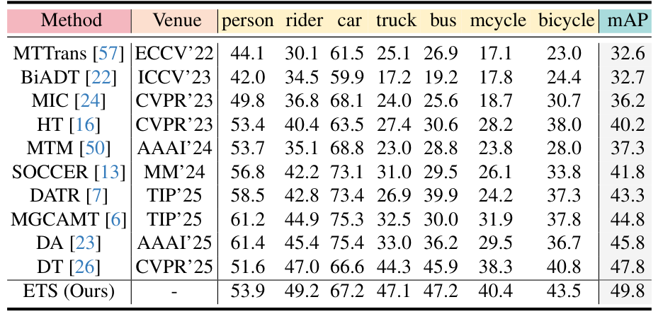
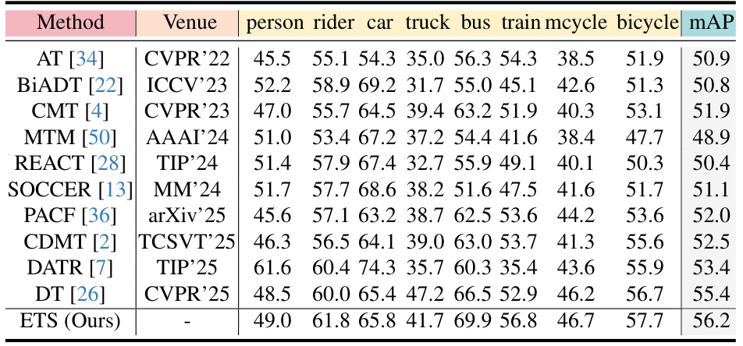
PART 02 · 实验结果
C→B 49.8（超 DT 2.0），C→F 56.2（超 DT 0.8）
Table 2 · Cityscapes → BDD100k
Table 3 · Cityscapes → Foggy
C→B 全类领先
C→F 罕见类提升
car 67.2、person 53.9，含易混类
bus 69.9、train 56.8 提升明显，
motorcycle 40.4 / bicycle 43.5。
rider 61.8，整体 56.2。

Slide 10
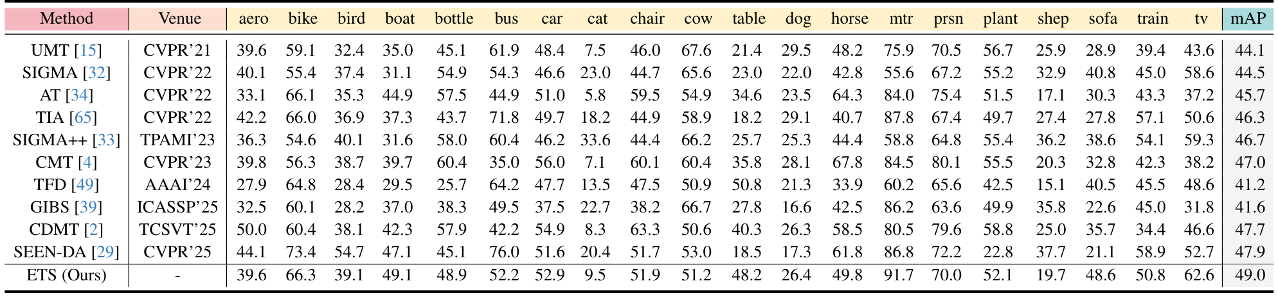
PART 02 · 实验结果
P→Cl：ETS 49.0，超 CDMT 1.3、SEEN-DA 1.1
多数类别领先
对比 SOTA
train 类 91.7、person 70.0、tv 62.6，
SEEN-DA 47.9、CDMT 47.7、CMT 47.0，
20 类整体 mAP 49.0。
ETS 分别领先 1.1 / 1.3 / 2.0。

Slide 11
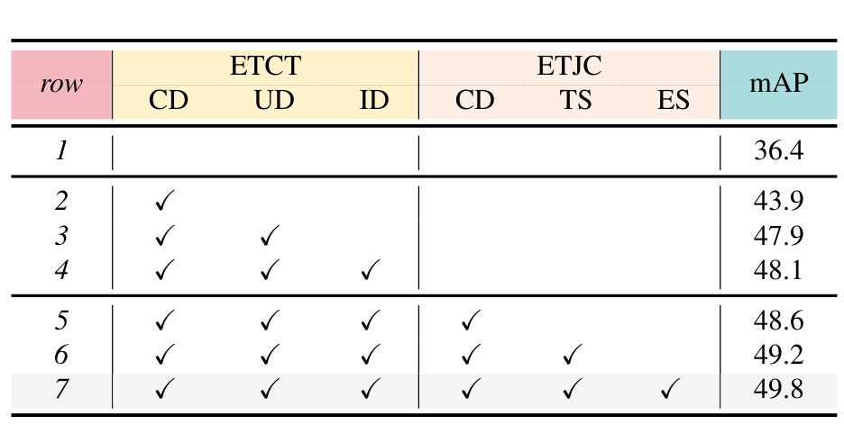
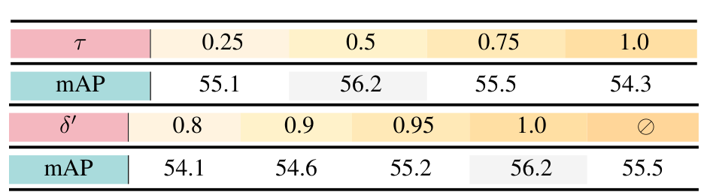
PART 02 · 消融实验
消融证实协作必要：单一来源到不了 49.8
Table 4 · 组件消融（C→B）
Table 5 · 超参 τ 与 δ′（C→F）
τ = 0.5 最优（56.2）；δ′ = 1.0 最优。
剔除教师单边（⊘）降到 55.5，
说明教师单边有正贡献。
36.4 → 49.8 阶梯
基线崩溃 36.4，加一致检测 +7.5、
单边 +4.0、ETJC 三对齐 +1.7。
任何单一来源都到不了 49.8，协作是必要的。

Slide 12
三、批判性思考
优势与局限
知识互补性强：系统性实现VFM通用知识与师生框架域特定知识的双层面融合，有效解决了传统师生自训练崩溃的痛点。
模块通用性好：支持多种VFM作为专家,专家性能越高学生性能越好，可直接复用VFM领域的最新进展。
优势
局限
专家依赖：效果上限受限于预训练专家的能力，如果专家本身检测就差，协同也不会好
对齐策略简单：原型对齐就是简单的距离损失，没有考虑特征分布的整体适配
检测器架构绑定：框架基于两阶段Faster R-CNN设计，原型提取依赖ROI特征，对DETR等Transformer架构检测器的适配性未经验证

Slide 13
D3D-VLP: Dynamic 3D Vision-Language-Planning Model for Embodied
Grounding and Navigation
Zihan Wang ，Seungjun Lee， Guangzhao Dai ，Gim Hee Lee，School of Computing, National University of Singapore，Nanjing University of Science and Technology
新加坡国立大学，南京理工大学
Notes:
首先来看这篇论文要解决的问题。
域自适应目标检测，简单说就是：我们在一个有标注的数据集（源域）上训练好了检测器，但是实际部署的时候遇到的场景（目标域）和训练数据不一样，这时候性能就会下降。我们的目标就是在目标域没有标注数据的情况下，让模型还能保持好的检测效果。
现在主流的方法是师生框架，教师模型给目标域数据打伪标签，然后用这些伪标签来训练学生模型。但问题在于伪标签的质量不高，因为教师模型本身知识就有限。
最近的一些工作开始用大规模视觉基础模型作为离线的教师来生成伪标签，效果确实好了很多。但作者发现这种方法也有问题：专家模型是冻结的，它虽然知识丰富，但不了解目标域的特性；而在线的教师模型虽然能适应目标域，但它本身知识有限。
所以作者的核心洞察是：专家和教师其实是互补的——专家有通用知识，教师有域特异性知识，如果能让它们协同起来，效果应该会更好。

Slide 14
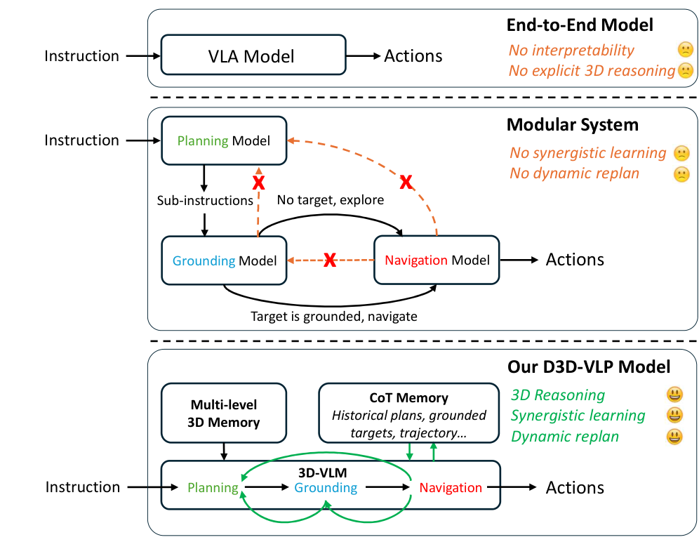
01 · 核心贡献 · 问题定义
两条主流路线
端到端 VLA（E2E）
指令直接映射到动作
无显式 3D 推理，决策链黑盒
无解释性，失败不可诊断
遇错无法中途纠偏
模块化系统（Modular）
LLM 规划 + 定位模型 + 导航模型
分段拼装，组件割裂、无协同学习
找不到目标不能动态重规划
模块间数据集存在域鸿沟
待解问题：能否用一个模型统一三种能力，同时保留显式 3D 推理链、可解释性与动态重规划能力？

Slide 15
01 · 核心贡献 · 两大创新
两大创新：一个统一推理管线，一个碎片化监督训练法
1
Dynamic 3D CoT Pipeline
2
SLFS：碎片化监督协同学习
动态 3D 思维链推理管线
Synergistic Learning from Fragmented Supervision
这是解决训练数据瓶颈的方法。要训练上面这种统一模型，按理说需要海量 “规划 + 定位 + 导航” 全标注的数据，但全标注 3D 具身数据成本极高
单个 3D-VLM 统一规划、定位、导航与问答
自回归生成 S_t = (T_plan, T_ground,
T_nav, T_answer)，语言推理后直接接 3D 定位与航点
掩码自回归损失：按样本具备的标注类型
只对对应 token 计损失
CoT Memory 跨时刻记忆已完成子指令、
目标位置与已走过航点，形成有状态推理
部分标注样本的梯度经共享 3D-VLM反传，隐式监督内部生成的 plan/ground token
目标找不到 / 受阻 / 停滞时自回归提出
修正计划，实现动态重规划

Slide 16
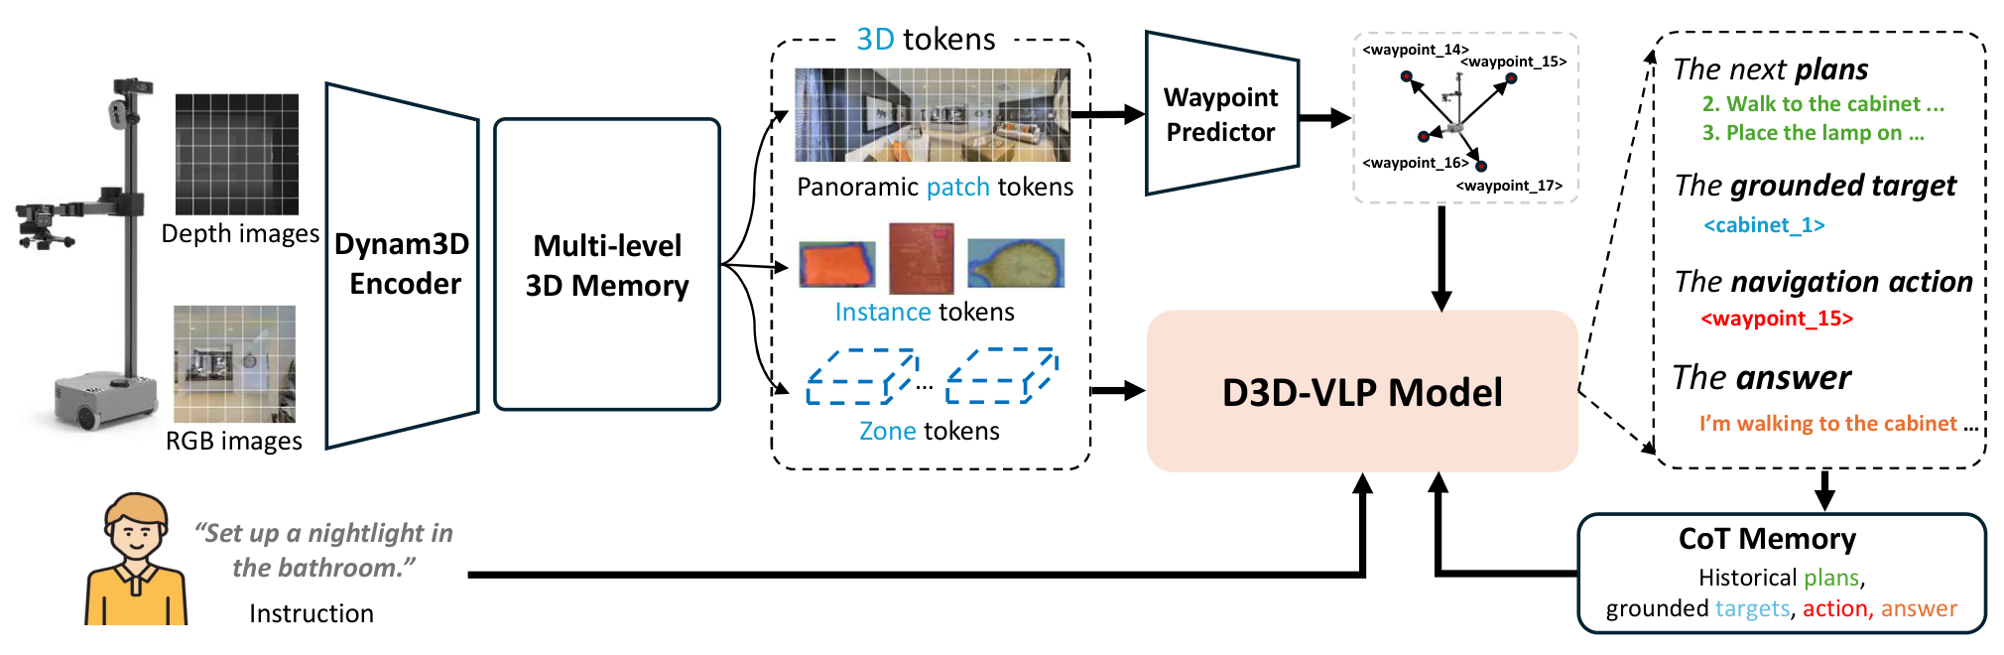
02 · 创新分析 · 框架总览
D3D-VLP 总览：感知 → 统一表征 → CoT 自回归闭环
① Dynam3D 编码器 ② 多级 3D 记忆（Patch/Instance/Zone） ③ 航点预测器 ④ 3D-VLM 核心（NVILA-Lite-2B + MLP）
⑤ Grounding head（3D 目标定位） ⑥ Navigation head（航点选择） ⑦ CoT Memory（跨时刻记忆与动态重规划）

Slide 17
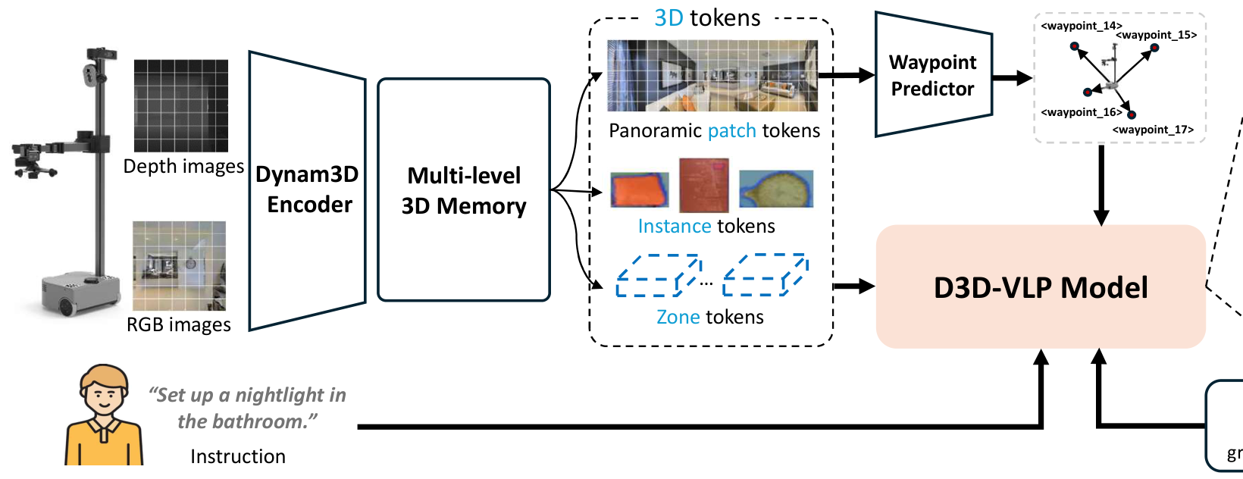
02 · 创新分析 · 模型框架（一）
多级 3D 感知：三级 token 把场景记忆喂给 VLM
① 流式 RGB-D 编码
② 2D 特征投影 3D
③ 三级 token 聚合
④ 全景渲染 + 航点
Dynam3D 编码器处理带
2D patch 特征反投影到
Transformer 聚合为物体级
按位姿渲染 V_patch；12 个
相机位姿的 posed RGB-D
3D 特征点 M_patch
M_inst 与区域级 M_zone
间隔 30° query 出候选航点

Slide 18
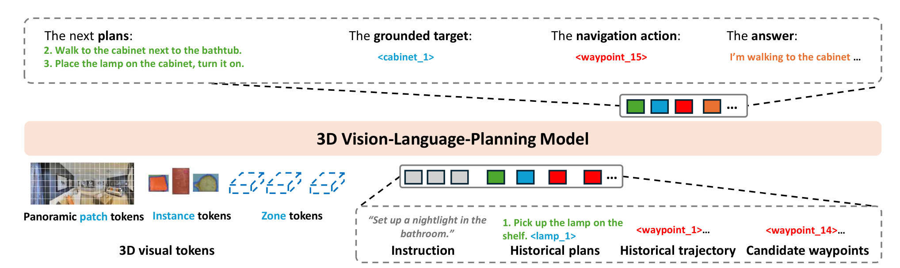
02 · 创新分析 · 模型框架（二）
统一自回归 3D CoT：语言推理后直接接 3D 定位与航点
Figure 3 · 统一自回归序列：每时刻按条件概率生成计划、定位、导航、问答四类 token，几何 token 与文本 token 共享同一解码过程
公式 (1) · 统一自回归条件概率
S_t = (T_plan 计划，T_ground 定位，T_nav 航点，T_answer 问答)
$$p\left(S_{t}∣I,M_{t}⊕P_{t},C_{t−1}\right)$$
M_t = (V_patch, M_inst, M_zone) 多级 3D 统一表征

Slide 19

02 · 创新分析 · 模型框架（三）· 记忆闭环
CoT Memory：反馈环让推理有状态、失败可重规划
公式 (2) · 记忆递推
动态重规划闭环
$$C_{t}=\operatorname{Concat}\left(C_{t−1},\operatorname{Parse}\left(S_{t}\right)\right)$$
输入：指令 I + (M_t ⊕ P_t) + 记忆 C_{t−1}
已完成信息解析后追加进记忆，随下一次自回归输入
3D-VLM 自回归生成 S_t
Parse(T_plan)
已完成的子指令（标记进度）
计划 / 定位 / 导航 / 问答 token
Parse(T_ground)
Parse 解析 → 更新记忆 C_t
目标 token 及其 3D 位置（找到过什么）
触发条件：目标找不到 · 导航受阻 · 计划停滞
Parse(T_nav)
→ 自回归提出修正计划 S_{t+1}，而不是终止任务
已走过的航点（避免重复绕路）
虚线：记忆反馈；实线：当前时刻推理
本质：记忆把"一次性规划"变成"有状态的闭环推理"，这是模块化系统做不到的动态重规划能力

Slide 20
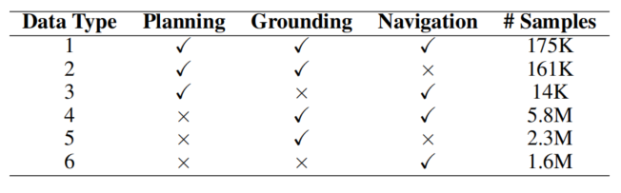


02 · 创新分析 · 训练范式
SLFS
公式 · 掩码自回归损失
$$ℒ_{CoT}=\sum_{i∈Batch}{\sum_{k∈CoT}{H_{i,k}}}⋅L_{k}\left(S_{pred,i},S_{gt,i}\right)$$
H_{i,k} 为指示掩码：样本 i 有第 k 类标注才计损失
训练配置
核心：导航损失的梯度会穿过共享的 3D-VLM 反传回来，隐式地同步优化规划和定位分支，其他部分标注样本也会反过来反哺相邻组件，最终让规划、定位、导航在共享模型里互相强化
100K episodes，约 14 天，4 × RTX 6000 Ada
batch size 8，DAgger 在线模拟
类型 1–3 / 4–5 / 6 采样约 1 : 1 : 1
5K 真实扫描 + 20K 合成场景
全标注仅 175K，其余约 990 万为部分标注

Slide 21
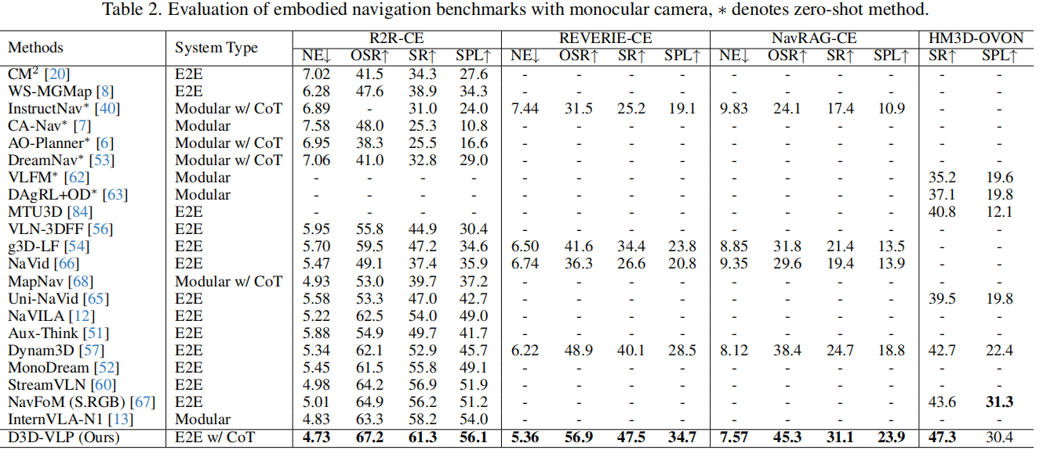
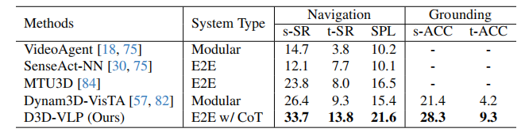
02 · 创新分析 · 实验
在R2R-CE上NE低至4.73，SPL达56.1；
是极少数同时在R2R-CE、REVERIE-CE、NavRAG-CE、HM3D-OVON四个基准上都完成测评的方法
在 SG3D-Nav基准上D3D- VLP 相比 Dynam3D 基准实现了显著的提升，SR 提高了 +8.4%，SPL 提高了 +10.4%。

Slide 22
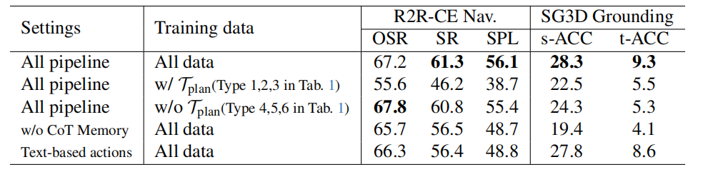
02 · 创新分析 · 消融实验
1,2,3：SLFS 实现了两类数据的优势互补
1,4：CoT 记忆是长时序任务的核心支柱，没有记忆的模型会退化为无状态的反应式模型，完全丧失任务级时序一致性
1,5:航点式动作空间与统一 3D 空间嵌入天然匹配，能充分发挥 3D-VLM 的空间推理能力

Slide 23
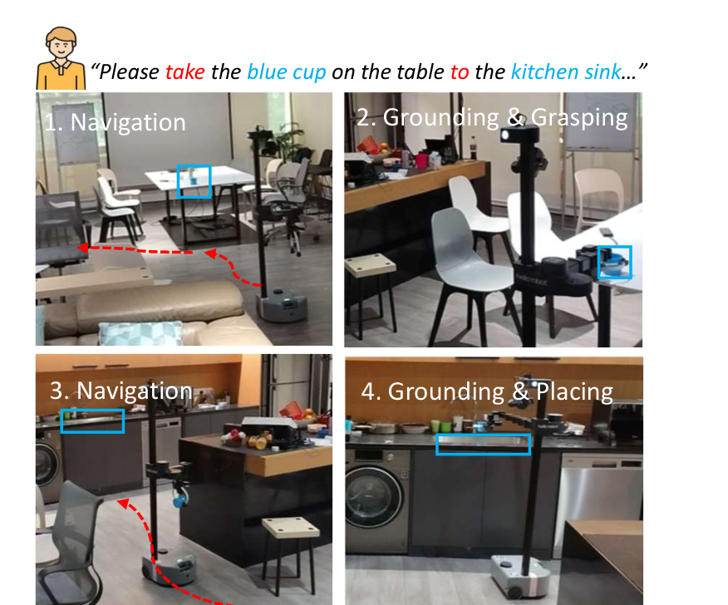
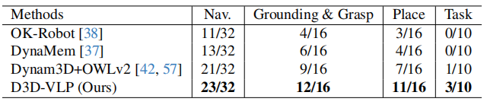
02 · 创新分析 · 真机验证
真实机器人：10 个长程任务完成 3 个，基线最佳仅 1 个
硬件：Hello Robot Stretch 3 + AnyGrasp 抓取
10 个长程移动操作任务，含导航、抓取、放置全流程
示例指令："把桌上蓝色杯子拿到厨房水槽，再把
水槽旁红色杯子拿回这张桌子。"
结论：统一模型在连续子任务衔接上优势明显，抓取 12/16、放置 11/16 均为最佳

Slide 24
03 · 个人理解与批判性思考
优势在统一与可解释，局限在间接监督与探索不足
优势
①提出动态3D CoT，首次在单个3D-VLM中统一规划、3D定位与导航，通过记忆反馈实现动态重规划；②提出SLFS策略与掩码自回归损失，解决了全标注3D具身数据稀缺的训练难题；
局限与改进
1.当前SLFS仅依赖隐式梯度信号监督未标注组件，自回归生成的探索性不足，对复杂未知场景的自适应推理能力仍有提升空间
2.SG3D基准评测仍需输入真值规划文本，自主长时序任务分解能力未完全验证
改进：
①引入强化学习与环境交互奖励，增强CoT生成的探索性与自适应能力，进一步挖掘大规模无标注数据的价值
②拓展模型能力边界，融合更复杂的操作任务与多模态感知输入，构建通用具身智能体

